Slide 2
Unidade 2
LÍNGUA PORTUGUESA – 8º ANO Conjunto 2

Slide 3
Vozes verbais
LÍNGUA PORTUGUESA – 8º ANO Conjunto 2
Voz verbal
Relação que o verbo estabelece com o sujeito.
O sujeito que pratica a ação verbal é chamado sujeito agente.
O que recebe a ação expressa pelo verbo é denominado sujeito paciente.
O sujeito que pratica e recebe a ação ao mesmo tempo é chamado sujeito agente e paciente.

Slide 4
Voz ativa e voz passiva
LÍNGUA PORTUGUESA – 8º ANO Conjunto 2
Ativa
Em uma oração, quando o sujeito é agente, o verbo está na voz ativa.
Passiva
O verbo cujo sujeito é paciente está na voz passiva.

Slide 5
Voz reflexiva
LÍNGUA PORTUGUESA – 8º ANO Conjunto 2
O verbo cujo sujeito é agente e paciente ao mesmo tempo está na voz reflexiva.
Na voz reflexiva, os pronomes oblíquos átonos me, te, se, nos e vos acompanham os verbos.

Slide 6
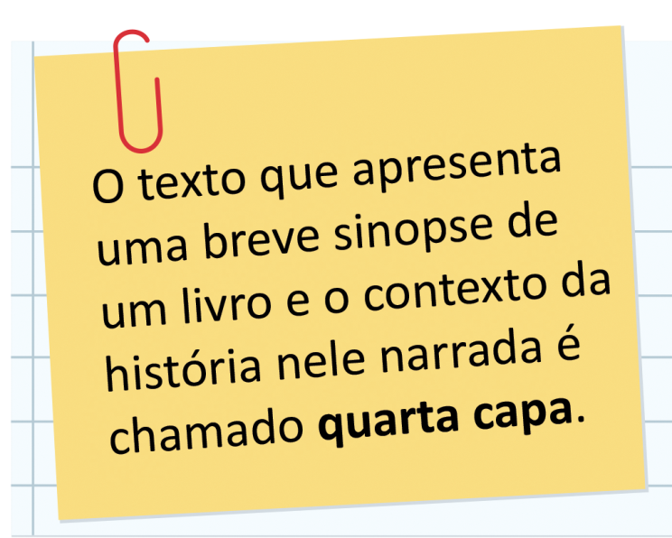
Quarta capa
LÍNGUA PORTUGUESA – 8º ANO Conjunto 2
Nesse gênero, há trechos expositivos e apreciativos, visto que seu objetivo é convencer o leitor a adquirir o livro e lê-lo.
Rafaela Hidalgo

Slide 7
Agente da passiva
LÍNGUA PORTUGUESA – 8º ANO Conjunto 2
As orações na voz passiva podem apresentar o termo que pratica a ação expressa pelo verbo.
Esse termo recebe o nome de agente da passiva.
O agente da passiva, geralmente, vem acompanhado da preposição por ou por suas combinações pela(s), pelo(s) e, com menos frequência, pela preposição de.

Slide 8
Resenha crítica
LÍNGUA PORTUGUESA – 8º ANO Conjunto 2
É um texto que visa divulgar o conteúdo de um elemento cultural (livro, filme, álbum musical, peça de teatro, show, entre outros) de forma subjetiva, destacando informações importantes e emitindo uma avaliação crítica.
Geralmente, as resenhas são veiculadas em sites, jornais, revistas e livros.

Slide 9
Voz passiva analítica e voz passiva sintética
LÍNGUA PORTUGUESA – 8º ANO Conjunto 2
Analítica
A forma verbal é composta de verbo auxiliar + verbo no particípio. Nesse tipo de voz passiva, não é obrigatória a presença do agente da passiva.
Sintética
Formada por um verbo que concorda com o sujeito, seguido do pronome se, chamado partícula apassivadora ou pronome apassivador, e por um sujeito.

